Slide 1










영양제 추천 및
정보 제공 서비스
사운드팀

Slide 2




index
목차
트러블 슈팅
제안 배경
04
01
설계 과정
향후 발전 및 방향
02
05
시연 영상
구현 내용
06
03
팀원 소개
07

Slide 3
제안배경
01

Slide 4

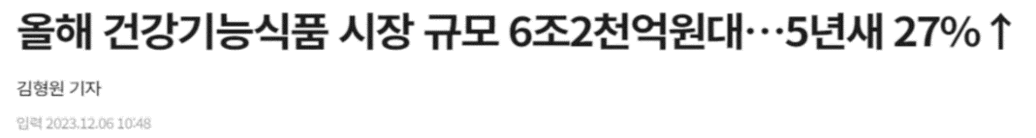
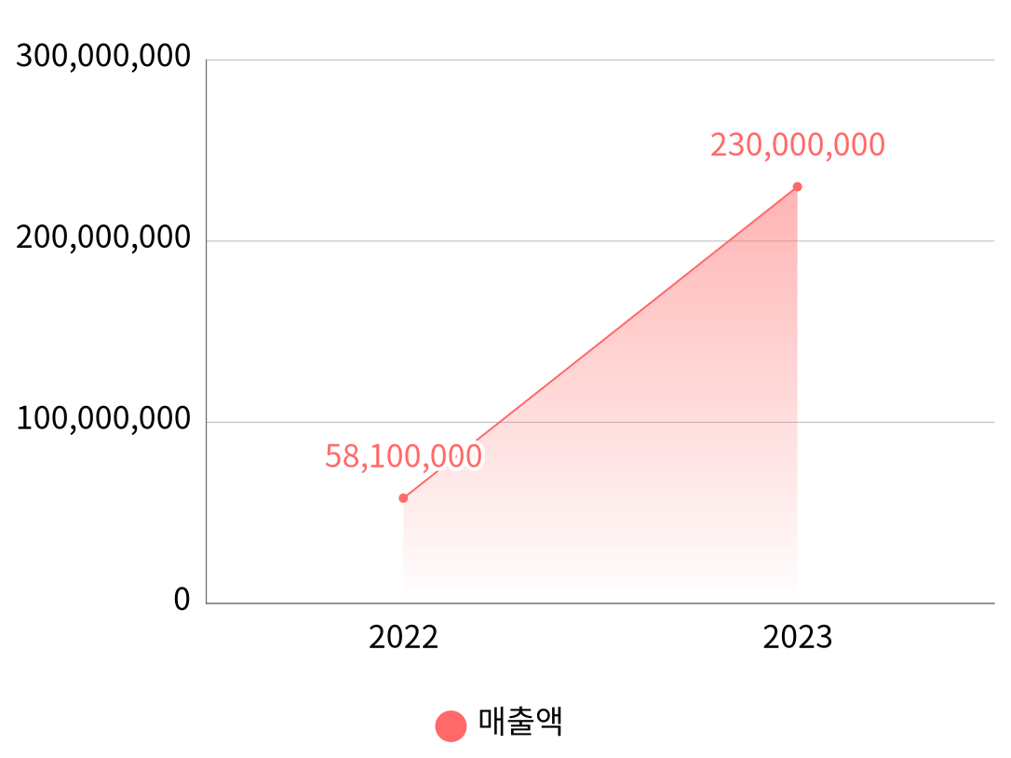
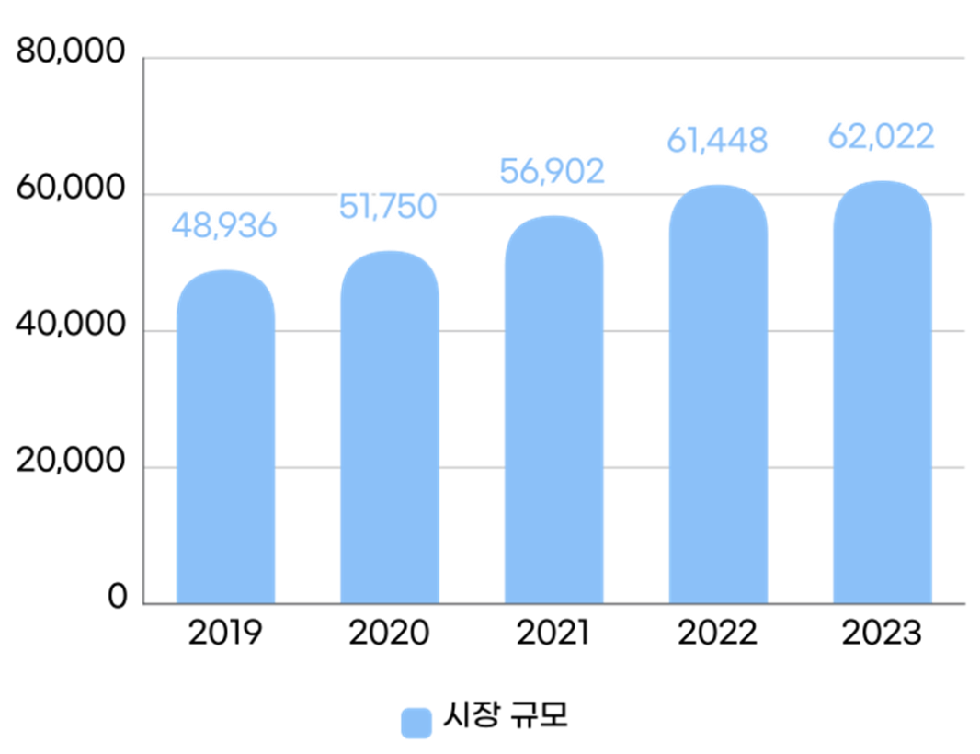
01
제안 배경
시장 현황
Notes:
관심이 몰리고있다~

Slide 5
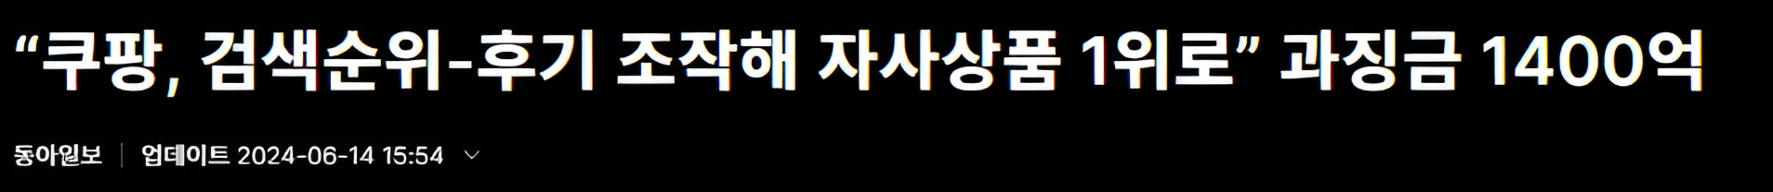

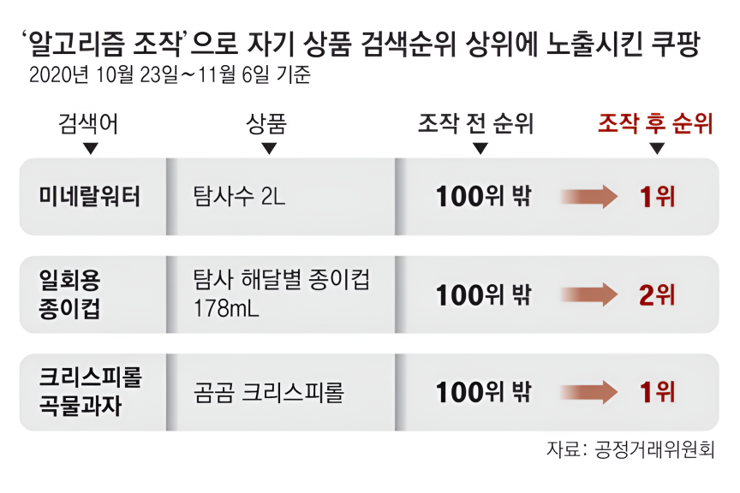



01
제안 배경
유사 서비스 비교
AI 기반 맞춤형 영양제 추천
자유게시판 유무
자사제품 판매 유무
Notes:
비교표를 보여주면서 마지막에 대기업도 자사제품 광고로 인해 과징금을 받았다
그러면서~ 우리가 자사제품없는 영양제추천사이트를 만들었따!!!

Slide 6
설계 과정
02

Slide 7






02
설계 과정
챌린지 포인트
외부 API
SNS 로그인
페이징
애니메이션
Notes:
API 사용 강조!!!!!

Slide 8













02
설계 과정
시스템 아키텍쳐
Server
외부 AI API
Notes:
넘어가기

Slide 9




02
설계 과정
상품
상품 URL
상품 IMG
AI 추천 영양제
게시판
영양제 이름
추천 식품
추천 이유
상호작용
추천 일시
글 제목
글 내용
작성 시간
작성자
Users
usr_id
사용자 체크 응답
댓글
응답 데이터
응답 일시
댓글 내용
작성자
체크리스트
질문 리스트

Slide 10






02
설계 과정
메인 화면
회원가입
카테고리
설문조사
검색
게시판
회원가입
영양제 검색
회원가입
마이페이지
회원가입
설문조사
회원가입
게시글 작성
회원가입
회원가입
로그인
정보수정
AI 분석결과
영양제 링크
게시글 검색
추천 히스토리
추천영양제 링크 및 설명
게시글 댓글작성
상호작용
Notes:
넘어가기

Slide 11
구현 내용
03

Slide 12


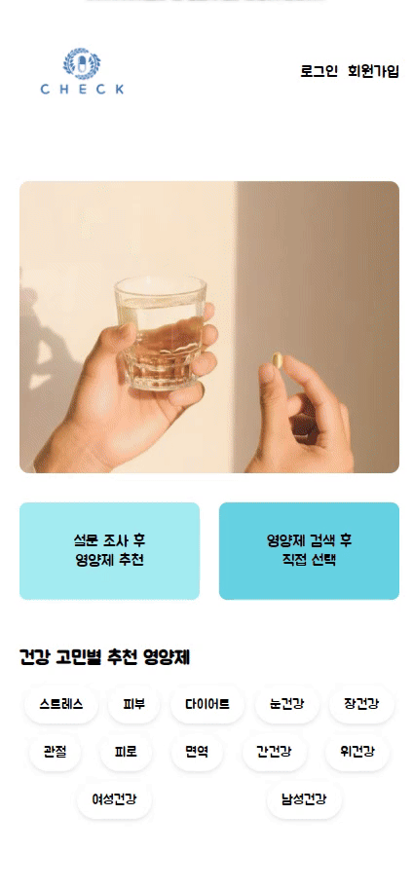
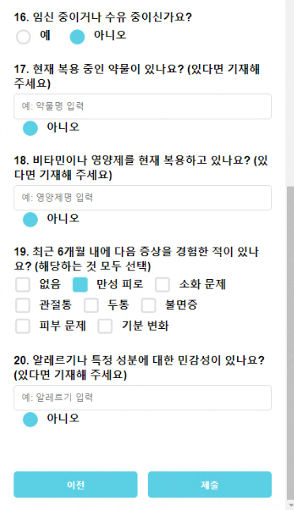

메인 화면
설문 조사
03
구현 내용
Notes:
메인화면은 동적으로 움직인다는거 강조
그 다음 설문조사 후 영양제 추천 버튼을 누르고 설문조사 제출을 누르면

Slide 13
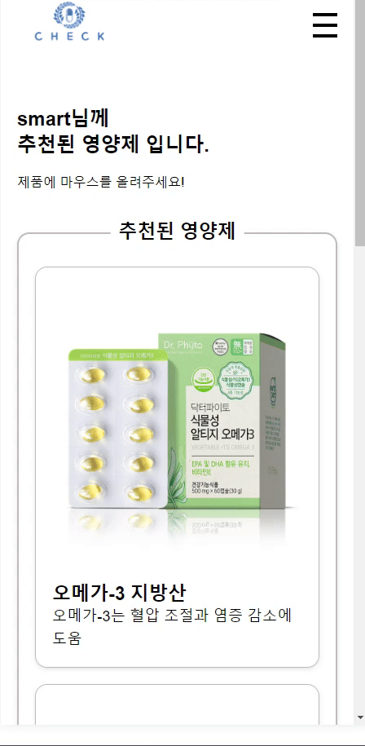
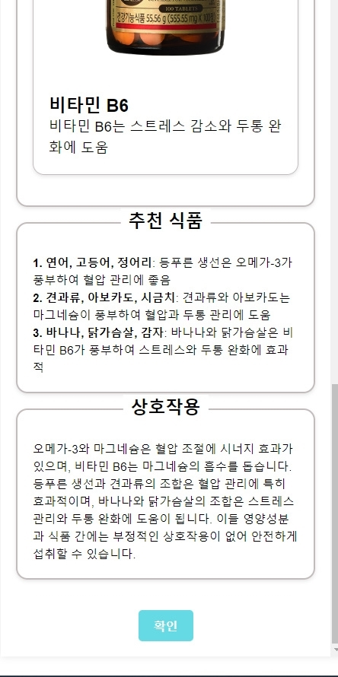
구현 내용
추천 결과
추천 결과
03
Notes:
추천결과페이지로 간다

Slide 14
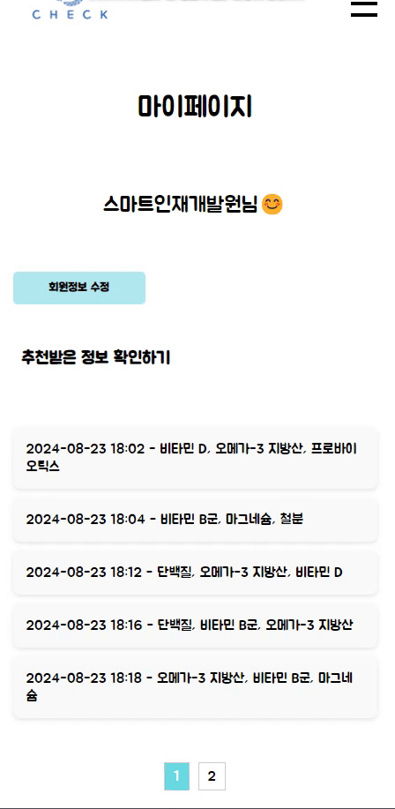
구현 내용
마이페이지
03
Notes:
마이페이지에서 그 전에 했던 결과를 다시 볼 수있다

Slide 15
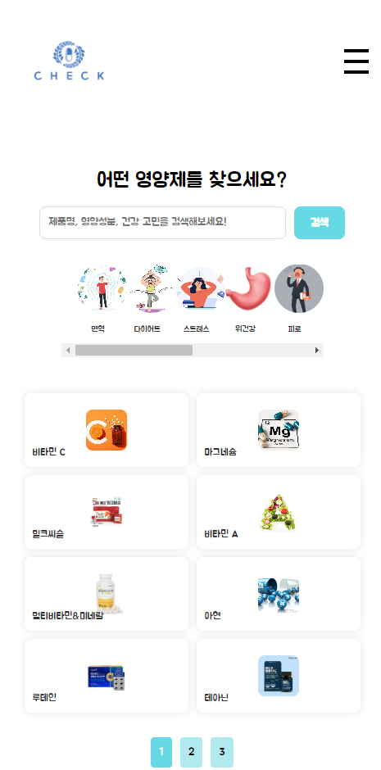
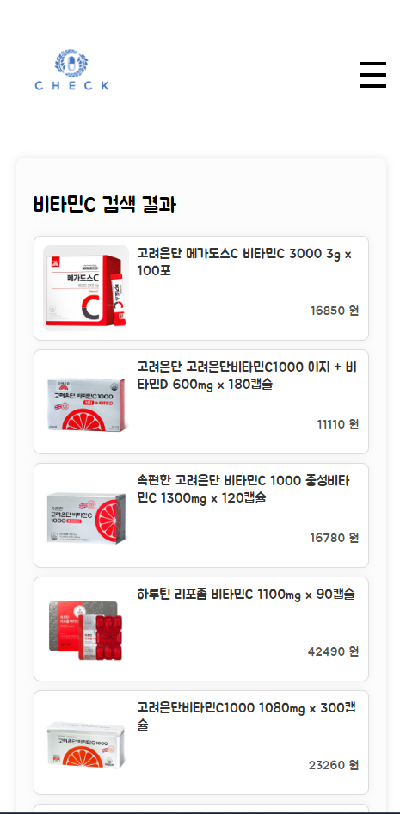
구현 내용
검색 화면
검색 결과
03

Slide 16
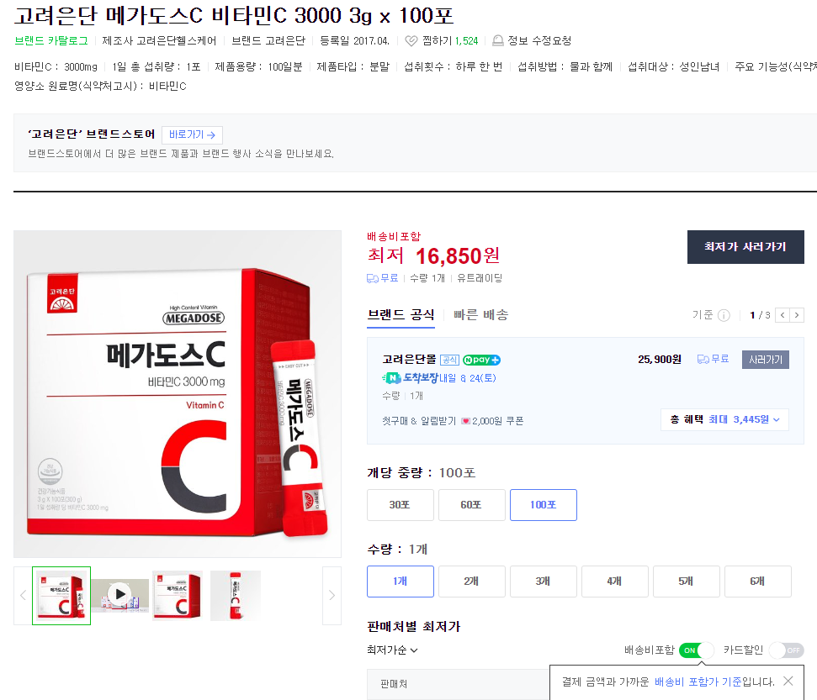
03
구현 내용
검색 결과

Slide 17
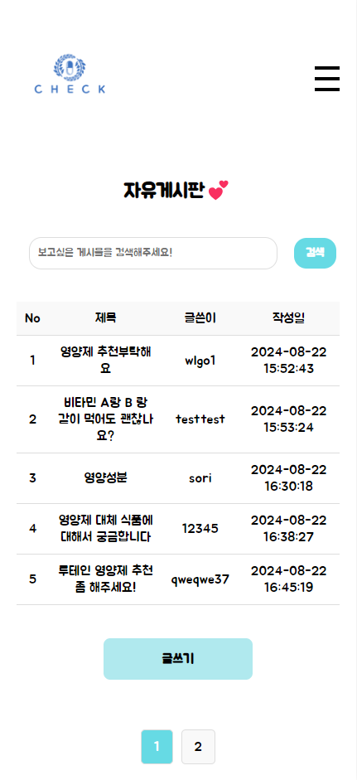
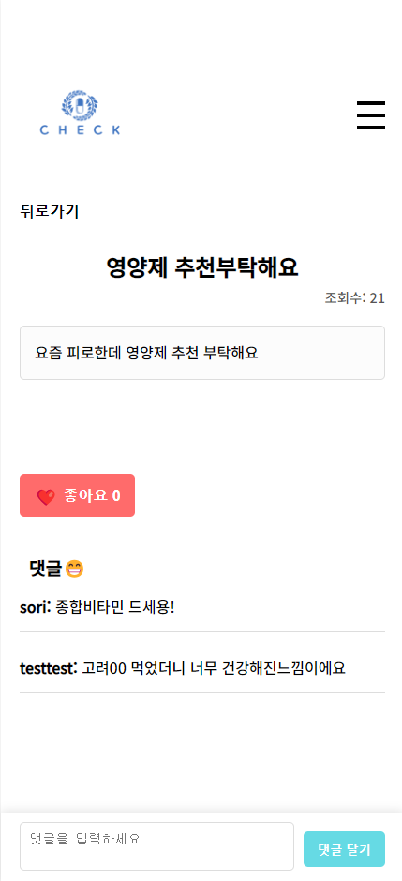
구현 내용
게시판
게시판
03

Slide 18
트러블 슈팅
04

Slide 19
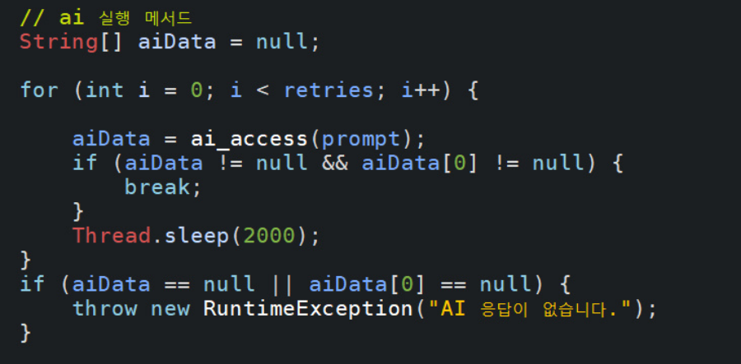

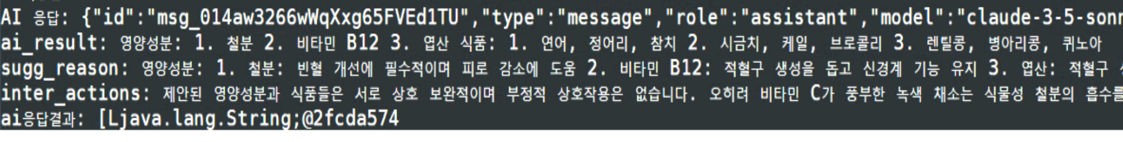
04
트러블 슈팅
for문과 if문을 걸어서
값이 없을 경우 2초 쉬고
다시 실행하는 로직 생성
AI API 실행 했을 때
10번 중 1번은 서버 오류로 값이 전달 되지 않았다

Slide 20
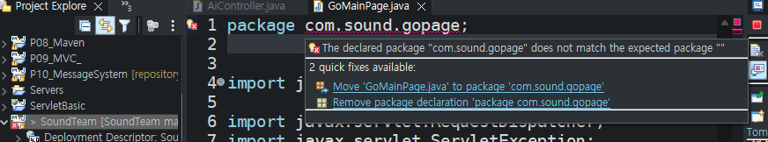
04
트러블 슈팅
톰캣 서버가 패키지들의 경로들을 찾지 못해서 서버가 열리지 않았다
프로젝트 삭제 후
깃허브에 있는 파일 다시 가져옴
Maven Update
Clean 작업 후 가능해졌다!!!

Slide 21
향후 발전 및 기대방향
05

Slide 22




05
향후발전 및 기대방향
개인 맞춤형 건강관리
AI 기반 개인 영양비서
객관적인 영양제 추천
전문가 상담 서비스

Slide 23
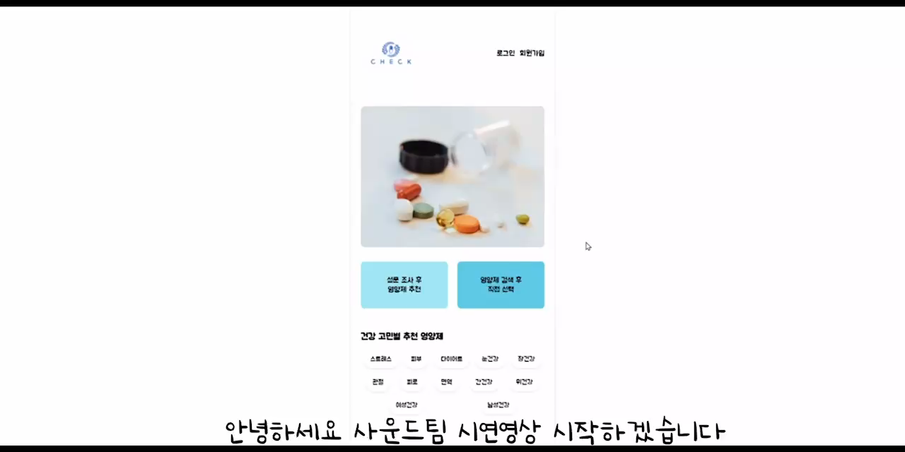
시연 영상
06

Slide 24
팀원소개
07

Slide 25






06
팀원 소개
팀장
팀원
팀원
팀원
팀원
김소리
고우석
강수민
문지해
정유진
Back-End
Back-End
Front-End
Front-End
Back-End
프로젝트 관리 및 DB
게시판 기능 구현
카카오 로그인 API
AI API 적용
산출문서 작성
UI 최적화
산출문서 작성
UI 디자인
Views jsp 적용
네이버 로그인 API
서버와 클라이언트 연결
DB 연결

Slide 26





Q&A

